Slide 1



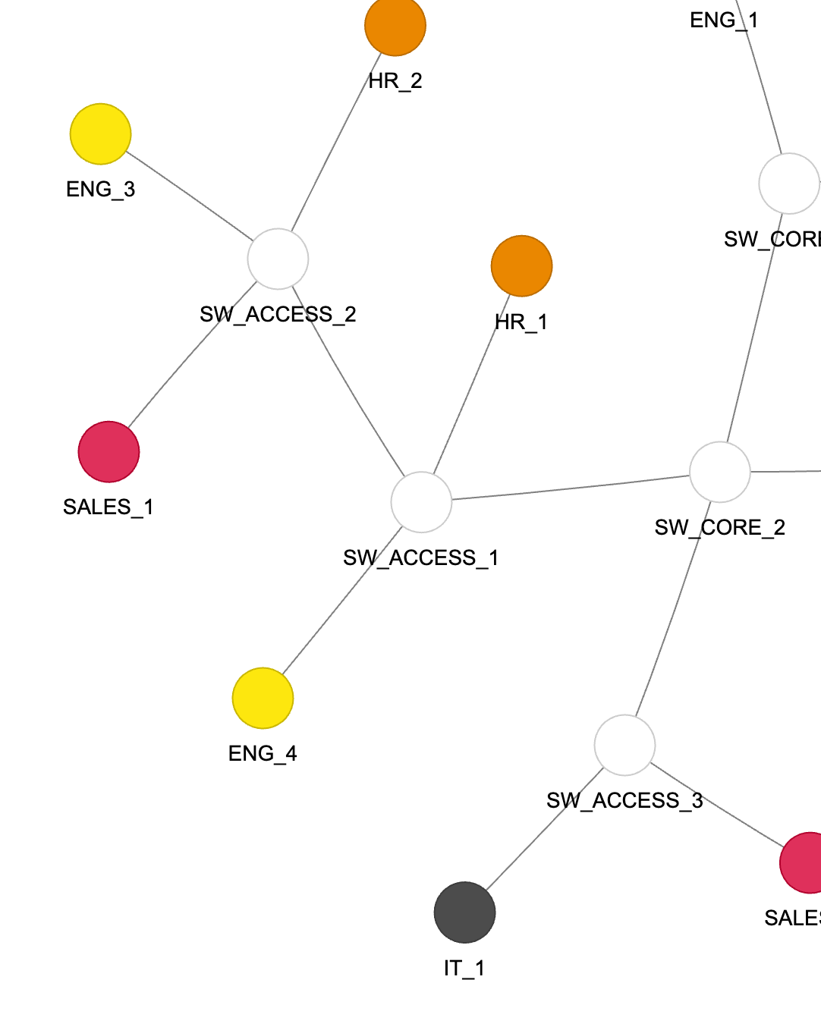




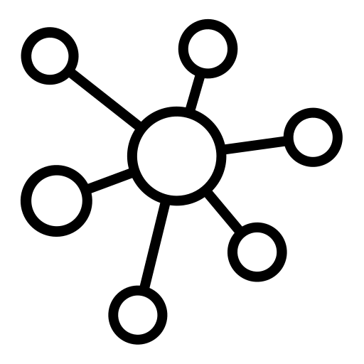



www.fhnw.ch
Automatisierte Microsegmentierung mit Digital Twin
Ein graphbasierter Ansatz übersetzt Kommunikationsanforderungen automatisch in eine VLAN-basierte Segmentierung
Netzwerk als Graph modellieren
Hosts, Switches und Verbindungen werden als Digital Twin strukturiert abgebildet
ALLOW- und DENY-Regeln definieren
Erlaubte und verbotene Kommunikation wird formal beschrieben und entlang der Topologie geprüft
Segmentierung automatisch berechnen
Heuristik und Z3 leiten daraus eine konsistente VLAN-Segmentierung ab.
72
3
5-120
3
Experimente
Topologien
Hosts
Constraint-Dichten
Star - Tree - Mesh
Star - Tree - Mesh
synthetische Netzwerke
Low - Medium - High
Diplomand:in: Vogt Martin
Projekttitel: Automatisierte Microsegmentierungsstrategie basierend auf Digital Twin Netzwerk-Mapping
Studiengang / Semester: Informatik / FS26
Auftraggeber:in: Christopher Scherb, Luc Heitz
Projektwebseite

